Slide 1
图搜索技术

Slide 2
2.4 状态空间图的启发式搜索(1)
1.启发性知识与启发函数
启发性知识
就是与被求解问题自身特性相关的知识，包括被求解问题的解的特性、解的分布规律和在实际当中求解此类问题的经验、技巧等，对应于问题求解框架中的控制性知识。
启发函数
要实现启发式搜索，需要把启发性知识形式化，即用一定的函数表示出来，通过函数计算来评价每种选择的价值大小，用以指导搜索过程，这样的函数称为启发函数。

Slide 3
2.4 状态空间图的启发式搜索(2)
2.启发函数的设计
在实际设计过程中，启发函数是用来估计搜索树节点x与目标节点接近程度的一种函数，通常记为h（x）。启发函数可以是：
（1）一个节点到目标节点的某种距离或差异的量度；
（2）一个节点处在最佳路径上的概率；
（3）根据主观经验的主观打分等。

Slide 4
2.4.1 启发式搜索算法（1）
启发式搜索
用启发函数来导航，其搜索算法就要在状态图一般搜索算法基础上再增加启发函数值的计算与传播过程，并且由启发函数值来确定节点的扩展顺序。
按选择范围不同，启发式搜索分为：
全局择优搜索
局部择优搜索

Slide 5
2.4.1 启发式搜索算法（2）
1.全局择优搜索
基本思想：在OPEN表中保留所有已生成而未考察的节点，并用启发函数h(x)对它们全部进行估价，从中选出最优节点进行扩展，而不管这个节点出现在搜索树的什么地方。

Slide 6
2.4.1 启发式搜索算法（3）
全局择优搜索算法：
步1 把初始节点S0放入OPEN表中，计算h(S₀)；
步2 若OPEN表为空，则搜索失败，退出；
步3 否则，移出OPEN表中第一个节点N放入CLOSED表中，并冠以序号n ；
步4 若目标节点Sg ＝N，则搜索成功，利用CLOSED表中的返回指针找出S0到N的路径即为所求解，退出；
步5 若N不可扩展，则转步2 ；
步6 否则，扩展N，计算N的每个子节点x的函数值，并将N所有子节点x配以指向N的返回指针后放入OPEN表中，依据启发函数对节点的计算，再对OPEN表中所有节点按其启发函数值的大小以升序排列，转步2。

Slide 7
2.4.1 启发式搜索算法（4）
2.局部择优搜索
基本思想：局部择优搜索是在启发性知识导航下的深度优先搜索，在OPEN表中保留所有已生成而未考察的节点，对其中新生成的每个子节点x计算启发函数，从全部子节点中选出最优节点进行扩展，其选择下一个要考察节点的范围是刚刚生成的全部子节点，
局部择优搜索算法：
与全局择优搜索算法的区别仅在步6：
步6 否则，扩展N，计算N的每个子节点x的函数值，并将N的所有子节点x配以指向节点N的指针后，将全部子节点按启发函数值升序排列后放入OPEN表的首部，转步2。

Slide 8
2.4.2 启发式搜索的A算法和A*算法（1）
启发函数是对当前节点到达目标节点未来可能要付出的代价的估计。在全局择优和局部择优搜索算法中，都没有考虑从初始节点到当前节点已经付出的实际代价。
在很多实际问题中，已经付出的实际代价是必须考虑的，如TSP问题等。将两者同时考虑，用于指导搜索的算法称为A算法和A*算法。
代价g（x）的计算：
g（x）表示从初始节点S₀到节点x的代价：
g（ S₀ ）＝0
g（ x_{j} ）＝g（ x_{i} ）＋ c（x_{i}，x_{j}）
其中，c（x_{i}，x_{j}）表示父节点x_{i}到子节点x_{j}的代价。

Slide 9
内容回顾：树形图树式搜索策略比较
范围
 | 全局 | 局部
深度d(x) | 宽度优先搜索 | 深度优先搜索
启发值h(x) | 全局择优搜索 | 局部择优搜索
代价值g(x) | 分支界限法 | 瞎子爬山法
标准
穷举式搜索
启发式搜索
加权状态图搜索
S₀
2
3
h（x），有利于搜索纵向发展，
提高搜索效率，但影响完备性。
a
b
5
4
6
1
5
c
d
f
f
7
3
4
5
g（x），有利于搜索横向发展，
提高完备性，但影响搜索效率。
g
h
i
j
8
k
9
S_{g}
Notes:
H(x)对解得信息的估计，在估计信息合理的情况下，提高效率
在博弈问题中，着重考虑对未来信息的估计，看重h(x)，在规划问题中注重已经付出的代价，着重g(x)
分支界限法具有完备性和可采纳性
H(x)不同的问题启发函数的定义不同，相同的问题也可以定义出不同的启发函数

Slide 10
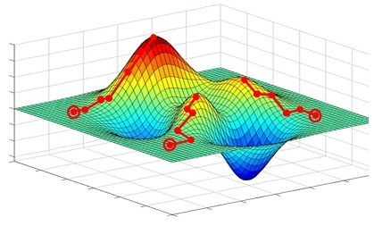
2 搜索-启发式搜索类型
启发式搜索方式是一种应用启发式（应用已有知识）尽可能地减小搜索范围的方法。启发式算法是指具有自学习功能，可利用部分信息对计算产生推理的算法。启发式算法以仿自然体算法为主，主要有蚁群算法、模拟退火法、神经网络等。
最简单的启发式搜索如图13爬山法：
图13 爬山法
爬山算法是一种深度优先搜索算法，于目标函数在约束空间中的局部进行搜索，寻找极值。

Slide 11
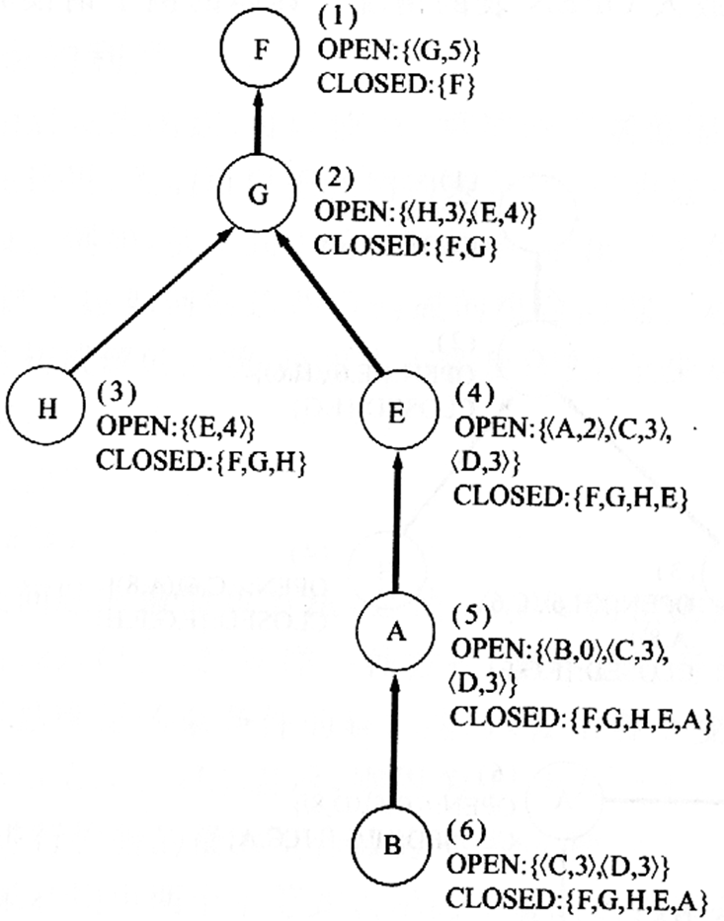
2 启发式搜索-最佳优化搜索
因为只对“邻近”的点作比较，所以目光比较“短浅”，常常只能收敛到离开初始位置比较近的局部最优解上面。因此，加进OPEN表和CLOSED表的算法。对OPEN表进行分类，这时的搜索过程如图14所示。
这种算法称为最佳优先搜索。最佳优先搜索不必担心以前的代价，只需选择能使将来的代价预测值变成最小的路径。这种算法可以保证能够找到解，而且它可以在许多场合中高效的运行。但是不能保证获得最优解。
图14 最佳优先搜索过程

Slide 12
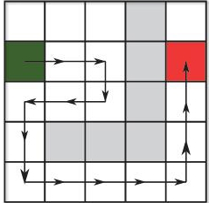
图13 最佳优先搜索

Slide 13
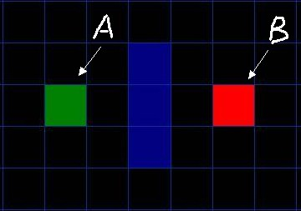
2 启发式搜索-A*算法
当考虑到最佳优先搜索算法不能得到最优解这个问题时，我们发现，这是因为忽略了始于初始节点的代价造成的。因此，节点n的评价值可以定义如下：
f(n) =g(n) + h(n)
这里，g(n)是从初始节点到节点n的路径代价的估计值，h(n)是从节点n到目标节点的路径代价的估计值。设f(n)为评价函数，则能满足h(n)的估计值是实际的最优值h*(n)的下界函数这一条件的搜索算法，称为A*算法。
图15 A*算法例子

Slide 14
2 启发式搜索-A*算法
A*算法步骤：
第1步：将初始节点ni和它的代价f(ni)=g(ni)+h(ni)放入OPEN表中；
第2步：把OPEN 表中最前面的节点取出来，并设其为n。如果OPEN表是空的，则求解以失败告终；
第3步：扩展节点n，得到子节点的集合，把n放入CLOSED 表；
第4步：对于子节点的集合中不包含在CLOSED表中的节点n’，配置指向n的指针。计算f(n’),并且放入OPEN表中。但是在n’已经放入OPEN表的情况下，当新的f(n’)比估的值小时，则应予以更新，指针也应予以更换。在n’已经放入CLOSED表中的情况下，当新的f(n’)比估的值小时，则应从CLOSED表中取出，放入OPEN表，并且更换指针。对于OPEN表，按照评价值递增的顺序进行分类；
第5步：返回到第2步。

Slide 15
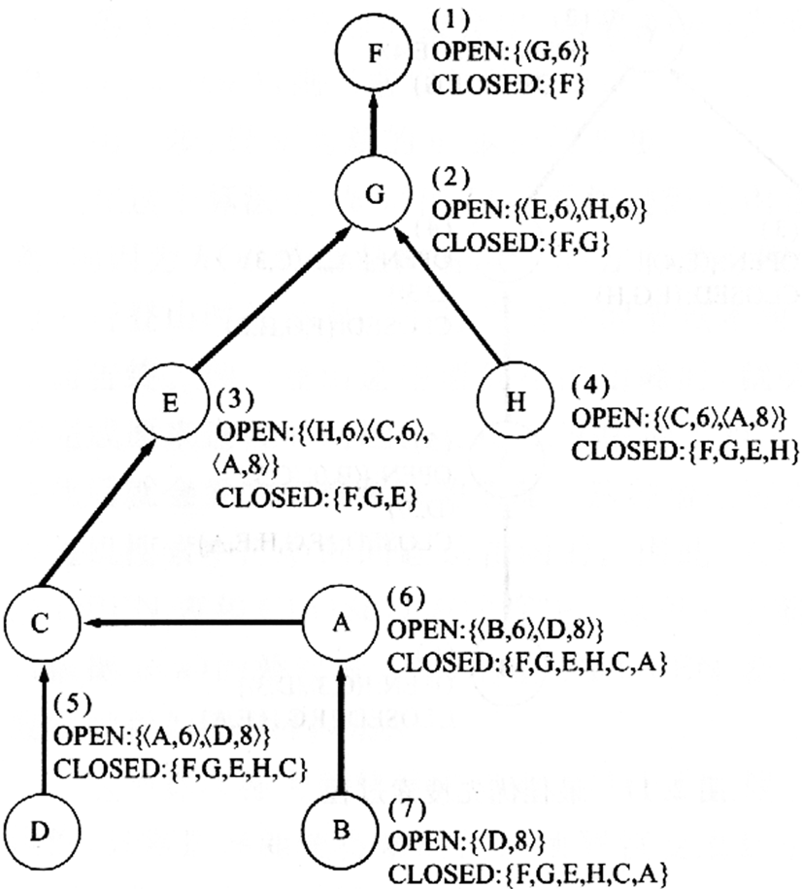
2 启发式搜索-A*算法
搜索过程如图15所示。与均一代价搜索比较，这里不对D进行扩展。显然，这时只通过7次扩展就可以得到解答。但是在A*算法中，正如第4步表示的那样，会发生放入CLOSED表中的节点被再次放入OPEN表的情况。
图16 A*算法过程

Slide 16
2.4.3 A*算法在游戏中的应用（1）
启发式算法逐渐发展成为路径搜索算法的核心，除了A*算法以外，国内外研究者还在此基础上逐渐发展了许多其它智能算法，包括IDA*算法、D*算法等，它们的基本原理都借鉴了A*算法中的估价函数思想。目前，游戏业界的标准是使用A*算法或IDA*算法，A*算法一般要快一些，而IDA*算法则比A*算法要使用更少的内存。

Slide 17
2.4.3 A*算法在游戏中的应用（2）
如果游戏仅仅要求出从点A到达点B的一条最短路径的话，那么使用A*算法，将h(x)设计为对x点到B点的最短路径的估计就可以完成此任务；然而，真实游戏中往往还要考虑路上的障碍物、或者在从点A到点B的途中避免被看到或被射击到、以及敌方的位置和火力线等。
在游戏设计中，使用A*算法寻找路径时，启发函数h(x)的设计还需要考虑更多的因素，如路径的距离、途中的障碍物、地形允许的行走速度、是否敌人视线与火力之下的位置、敌我双方暴露的时间和次数、敌方的威胁是否动态的、有掩护物和隐身处的路径等因素。

Slide 18
2.4.3 A*算法在游戏中的应用（3）
比如：
对那些暴露在敌方火力侦查或是覆盖之下的位置增加其代价值，使得A*算法生成一条尽量避免敌人侦查或射击的路径；
如果敌方的飞机处于被我方地对空导弹防御的区域，那么，同样暴露20秒，是一次暴露20秒，还是分四次暴露，一次暴露5秒，显然对我方来说代价是不一样的；
另外，敌方的威胁是静态的或动态的，估价函数值计算出来也应该不同。
当然，考虑更多的因素一定会增加代价计算量，所以，在实际当中，使用A*算法进行游戏设计时，还需要在获得战术能力和所付出的计算量之间做出权衡。

Slide 19
2.5 与或图表示及搜索技术
2.5.1 与或图表示
2.5.2 与或树的盲目搜索
2.5.3 与或树的启发式搜索

Slide 20
2.5.1 与或图表示（1）
问题分解：在问题求解过程中，常常将一个复杂的问题P分解为一组子问题 ，当这些子问题全部可解时，原问题P可解；任何一个子问题无解时，都将导致原问题P无解。即一个问题与一组子问题的“与”等价。
如：保送研究生的条件是每门课程成绩都在85分以上。
问题变换：有时将一个复杂的问题P变换为与之等价的一组子问题 ，其中任何一个子问题可解时，原问题P可解；全部子问题无解时，原问题P无解。即一个问题与一组子问题的“或”等价。
如：保送研究生的条件中，要求英语成绩是通过六级考试，或者通过GRE考试。
与或图：将问题对应节点，分解或变换关系对应边，这样，就可以将一个问题求解过程中的分解和变换过程表示为一棵与或图。与状态空间图的意义不同，这里的与或图对应的是问题空间图。

Slide 21
2.5.1 与或图表示（2）
与或图的概念来源于问题求解中的分解和变换
一个复杂的问题P常常可以分解为与之等价的一组子问题P₁， P₂ ， … P_{n，}当这些问题全部可解时，问题可解；任何一个子问题无解时，都将导致原问题P无解。即一个问题与一组子问题的与等价。
一个复杂的问题P常常可以分别变换为与之等价的一组子问题P₁， P₂ ， … P_{n，}其中任何一个子问题可解时，问题可解；全部子问题无解时，原问题P无解。即一个问题与一组子问题的或等价。

Slide 22
2.5.1 与或图表示（3）
例2.10 猴子摘香蕉问题
房间内有一只猴子位于A处，有一只箱子位于B处，还有一架梯子位于C处，A到B的距离与A到C是距离相同，梯子和箱子的重量相同。屋顶上D处挂着一串香蕉，猴子爬到梯子上或箱子上都能摘到香蕉。

Slide 23
2.5.1 与或图表示（4）
定义五个动作：
f₁(x,y)：表示猴子从x处走到y处；
f₂(x,y) ：表示猴子推箱子从x处走到y处；
f₃(x,y) ：表示猴子搬梯子从x处走到y处；
f₄() ：表示登上箱子；
f₅() ：表示登上梯子；
f₆() ：表示摘到香蕉；
则猴子摘香蕉问题的分解变换过程可用如下与或图表示：

Slide 24
2.5.1 与或图表示（5）
例2.11证明四边形全等。
分析：连接BD，B´D´，原来问题可以分解为两个子问题：
Q₁：证明ΔABD ≌ ΔA′B′D′
Q₂：证明ΔBCD ≌ ΔB′C′D′
原来问题可以分为两个子问题解决。
B
B´
A
A´
D
C
D´
C´

Slide 25
2.5.1 与或图表示（6）
问题Q₁还可以再被分解为：
Q₁₁ ：证明AB＝ A′B′
Q₁₂ ：证明AD＝ A′D ′
Q₁₃ ：证明∠A＝∠ A′
或
Q₁₁ ´ ：证明AB＝A′B′
Q₁₂ ´ ：证明AD＝A′D ′
Q₁₃ ´ ：证明BD＝B′D ′
问题Q₂还可以再被分解为：
Q₂₁ ：证明BC＝ B′C′
Q₂₂ ：证明CD＝ C′D′
Q₂₃ ：证明∠ C＝ ∠ C ′
或
Q₂₁ ´ ：证明BC＝ B ′C′
Q₂₂ ´ ：证明CD＝C ′D′
Q₂₃ ´ ：证明BD＝ B′D′ ´

Slide 26
2.5.1 与或图表示（7）
将原问题用图的形式表示如下：
弧线表示所连边为“与”的关系
Q
不带弧线的边为或关系
Q₁
Q₂
Q₁₁
Q₁₂
Q₁₃
Q₁₁ '
Q₁₂ '
Q₁₃ '
Q₂₁
Q₂₂
Q₂₃
Q₂₁ '
Q₂₂ '
Q₂₃ '

Slide 27
2.5.1 与或图表示（8）
例2.12 梵塔问题。
有1、2、3号杆，1号杆自上而下串着从小到大的n个金盘，要把1号杆上的n个金盘移到3号杆上。移动金盘的规则是：
一次只能移一个金盘；
移动的过程中不允许大盘压在小盘上。
1
2
3
1
2
3

Slide 28
2.5.1 与或图表示（9）
(1,1,1)=>(3,3,3)
(1,1,1)=>(1,2,2)
(1,2,2)=>(3,2,2)
(3,2,2)=>(3,3,3)
(1,1,1)=>(1,1,3)
(1,2,3)=>(1,2,2)
(3,2,2)=>(3,2,1)
(3,3,1)=>(3,3,3)
(1,1,3)=>(1,2,3)
(3,2,1)=>(3,3,1)
三阶梵塔问题的与或树

Slide 29
2.5.1 与或图表示（10）
与或图的几个概念：
直接可解的问题称为本原问题。
本原问题对应的节点称为终止节点。
无子节点的节点称为端节点。
子节点为与关系，则该节点为与节点。
子节点为或关系，则该节点为或节点。
与或图一般表示问题的变换过程，就是从原问题出发，运用某些规则不断的进行问题的分解（得到与分支）和变换（得到或分支），而得到一个与或图，与或图的节点一般代表问题，整个图就表示问题空间。

Slide 30
2.5.1 与或图表示（11）
与或图也可以用三元组表示：
（Q₀ , F , Q_{n}）
Q₀表示初始问题
F表示问题变换规则集
Q_{n}表示本原问题集

Slide 31
2.5.1 与或图表示（12）
节点的可解性判别：
（1）终止节点是可解节点；
（2）一个与节点可解，当且仅当其全部子节点可解；
（3）一个或节点可解，只要其子节点至少有一个可解。
（4）非终止节点的端节点是不可解节点；
（5）一个与节点不可解，只要其子节点至少有一个不可解；
（6）一个或节点不可解，当且仅当其全部子节点不可解。
与或树的解树：由能判别（标记）根节点是可解节点的全部节点和边所组成的子树。

Slide 32
2.5.1 与或图表示（13）
四边形相等问题分解树：

Slide 33
2.5.2 与或树的盲目搜索（1）
与或树搜索与状态树搜索的不同之处在于：
（1）搜索过程中包含可解性标记过程。
一旦生成已知可解或不可解的节点，需要向上标记其先辈节点的可解性，当根节点的可解性得到标记后，搜索终止，根据根节点的可解性返回解树或证明问题无解。
（2）包含从OPEN表中删除“具有可解或不可解先辈节点”的节点的过程。因为先辈节点的可解性或不可解性一旦确定之后，就不需要再通过其他子节点对它进行标记。

Slide 34
2.5.2 与或树的盲目搜索（2）

Slide 35
2.5.2 与或树的盲目搜索（3）
1.广度优先搜索算法：
步1 把初始节点S₀放入OPEN表。
步2 把OPEN表中的第一个节点（记为节点N）取出放入CLOSED 表，并冠以编号n。
步3 如果节点n可扩展，则作下列工作：
(1)扩展节点N，将其子节点放入OPEN表尾部，并为每个子节点 配置指向父节点的指针，以备标示过程中使用。
(2)考查这些节点中是否有终止节点。若有，将它们放入CLOSED表，标示这些节点为可解节点，并用可解标示过程对其先辈节点中的可解节点进行标示。 如果S₀也被标示为可解节点，就得到解树，搜索成功，退出。
(3)若S₀不能确定为可解节点，则从OPEN表中删除具有可解先辈节点。转步2。

Slide 36
2.5.2 与或树的盲目搜索（4）
步4 如果节点N不可扩展，则作如下工作：
（1）标示节点N为不可解节点。
（2）应用不可解节点标示过程对节点N的先辈节点中不可解的节点
进行标示。如果初始节点S0也被标示为不可解节点，则搜索
失败，退出搜索过程；
（3）如果不能确定S0为不可解节点，则从OPEN表中删去具有不可解先辈的节点。转步2。

Slide 37
例2.13 与或树的广度优先搜索。与或树如下图。

Slide 38
2.5.2 与或树的盲目搜索（6）
2.与或树的深度优先搜索策略
将与或树的广度优先搜索算法的步3中（1）做如下修改：
步3 如果节点N 可扩展，则做下列工作：
（1）扩展节点N，将其子节点放入OPEN表首部，并为每个子节点配置指向父节点N的返回指针。

Slide 39
2.5.3 与或树的启发式搜索
与或树的启发式搜索也叫有序搜索，其困难是：
在与或树的搜索过程中，搜索树的生长方向是从根节点开始，自上而下进行的；
而与或树的解树是由终止节点（可解节点）自下而上进行标记的。
有代价时，代价的计算也是自下而上进行的；
在搜索没到达终止节点和端节点之前，无法知道根节点和中间节点的实际代价，在与或树的搜索过程中，代价的计算方向与搜索树的生长方向相反。

Slide 40
2.5.3 与或树的启发式搜索(1)
盲目搜索的特点
搜索从初始节点开始，先自上而下地进行搜索，寻找终止节点及端节点，然后再自下而上地进行可解性标记，搜索终止条件是初始节点被标记为可解节点或不可解节点。
搜索都是按确定路线进行的，选择节点进行扩展时，只考虑位置，而没考虑代价，因而求得的解树不一定是代价最小的解树，即不一定是最优解树。

Slide 41
2.5.3 与或树的启发式搜索(2)
有序搜索
为求得代价最小的解树，在每次确定欲扩展的节点时，先往前多看几步，计算扩展这个节点可能要付出的代价，并选择代价最小的节点进行扩展，这种根据代价决定搜索路线的方法称为与或树的有序搜索。

Slide 42
2.5.3 与或树的启发式搜索(3)
解树的代价（树根的代价）
状态图从初始节点计算代价。
与或树中解树的代价从树叶开始自下而上逐层计算而求得的。
而解树的根对应的是初始节点S₀。这就是说，在与或树的搜索过程中，代价的计算方向与搜索树的生长方向相反。

Slide 43
2.5.3 与或树的启发式搜索(4)
解树代价的计算方法
g(x)表示节点x的代价，c(x,y)表示节点x到其子节点y的代价(即边xy的代价)，则
(1)若x是终止节点，g(x)＝0；
(2)若x是或节点
(3)若x是与节点x，则有两种计算公式。
①和代价法
②最大代价法
(4)对非终止的端节点x，g(x)＝∞
Notes:
最大代价法适用场合：安装多个路灯需要梯子的高度，等于最高处路灯的高度

Slide 44
2.5.3 与或树的启发式搜索(5)
例2.15有代价的与或树

Slide 45
2.5.3 与或树的启发式搜索(6)
与或树的启发式搜索也叫有序搜索，其困难是：
在与或树的搜索过程中，搜索树的生长方向是从根节点开始，自上而下进行的；
与或树的解树是由终止节点（可解节点）自下而上进行标记的。
有代价时，代价的计算也是自下而上进行的；
在搜索没到达终止节点和端节点之前，无法知道根节点和中间节点的实际代价，在决定扩展哪些节点时只能利用启发信息先估计其代价，选择代价小的节点进行扩展。

Slide 46
2.5.3 与或树的启发式搜索（7）
有序搜索思路：
（1）按扩展深度扩展节点，得到新的子节点x，用估价函数来计算x的代价g(x)称为x的估计值。
（2）按代价计算方法向上倒推计算x的父节点及先辈节点y的代价 ，称为y的倒推值，并用y的倒推值代替y原来的估计值。
（3）重复步（1）、（2），直到扩展到终止节点或端节点，能够标记初始节点的可解性为止。
不断用节点的倒推值代替其估计值的依据是：越接近终止节点，估计越准确。

Slide 47
2.5.3 与或树的启发式搜索（8）
希望树
有序搜索的目的是求得最优解树，这就要求在搜索过程中任一时刻求出的部分解树都是代价最小的。每次挑选欲扩展的节点是都应该挑选有希望成为最优解树一部分的节点进行扩展。由这些节点及其先辈节点所构成的与或树都有可能成为最优解树的一部分，称为希望树。
搜索过程中希望树也是不断变化的。

Slide 48
2.5.3 与或树的启发式搜索（9）
希望树的定义如下：
（1）初始节点S₀在希望解树中。
（2）节点x在希望解树中，则一定有：
如果x是具有子节点的或节点，则它具有最小代价的子节点一定在希望解树中。
如果x是具有子节点的与节点，则它的全部子节点都在希望解树中。
与或树的有序搜索过程就是寻找希望树的过程，随着扩展深度的增加，希望树也会不断变化。

Slide 49
2.5.3 与或树的启发式搜索（10）
与或树的有序搜索过程
步1 把初始节点S₀放入OPEN表中；
步2 求出希望树T：根据当前搜索树中节点的代价值求出以S₀为根的希望树T；
步3 依次把OPEN表中T的末端节点N选出放入CLOSED表中；
步4 如果节点N是终止节点，则做下列工作：
（1）标记N为可解节点；
（2）对T应用可解标记过程，标记N的先辈节点；
（3）若初始节点S₀被标记为可解节点，则T就是最优解树，成功退出；
（4）否则，从OPEN表中删去具有可解先辈的所有节点；

Slide 50
2.5.3 与或树的启发式搜索（11）
步5 如果节点N是不可扩展节点，则做下列工作：
（1）标记N为不可解节点；
（2）对T应用不可解标记过程，标记N的先辈节点；
（3）若初始节点S₀被标记为不可解节点，则失败退出；
（4）否则，从OPEN表中删去具有不可解先辈的所有节点；
步6 如果节点N可扩展，则：
（1）扩展节点N，产生N的所有子节点。并把这些子节点都放入OPEN表中，并为每一个子节点配置指向父节点（节点N）的指针；
（2）用估价函数计算这些子节点的估计值，并计算其先辈节点的倒推值；
步7 否则，转步2。

Slide 51
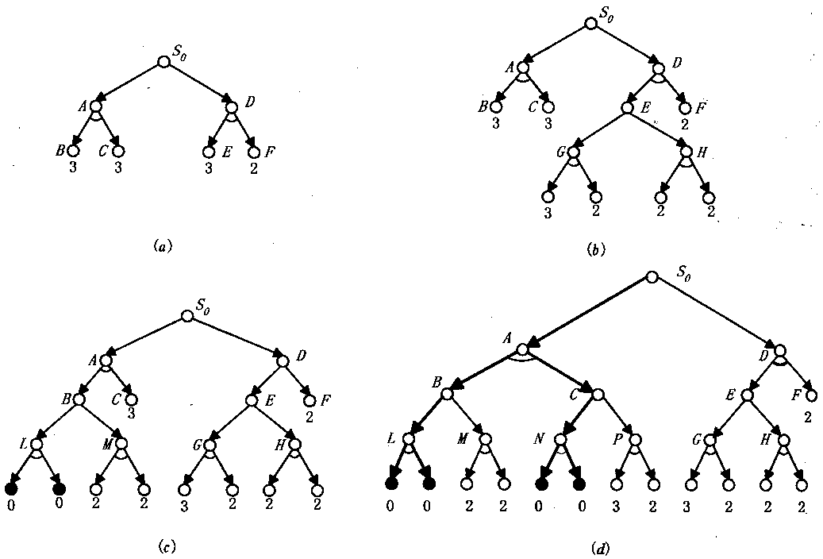
2.5.3 与或树的启发式搜索（13）
例2.16 与或树有序搜索过程。（边代价按1算）
设初始节点为S0，每次扩展两层，并设S₀经扩展后得到(a)所示的与或树
用和代价法计算
8
7
（a）
Notes:
设初始节点为S0，每次扩展两层，并设S₀经扩展后得到如图4—16(a)所示的与或树，其中子节点B，C，E，F用启发函数估算出的g值分别是
g(B)=3，g(C)=3，g(E)=3，g(F)=2
若按和代价计算，则得到
g(A)=8，g(D)=7，g(S₀)=8
(注:这里把边代价一律按1计算，下同。)
此时，S0的右子树是希望树。下面将对此希望树的节点进行扩展。

Slide 52
2.5.3 与或树的启发式搜索（14）
扩展右边的子树：
8
11
7
7
6
人工智能
Notes:
设对节点E扩展两层后得到如图 (b)所示的与或树，节点旁的数字为用启发函数估算出的g值。则按和代价法计算得到
g(G)=7,g(H)=6,g(E)=7,g(D)=11
此时，由S₀的右子树算出的g(S₀)=12。但是，由左子树算出的g(S₀)=9。显然，左子树的代价小，所以现在改取左子树作为当前的希望树。

Slide 53
2.5.3 与或树的启发式搜索（15）
8
11
3
2
6
人工智能
Notes:
假设对节点B扩展两层后得到如图4—16(c)所示的与或树，节点旁的数字是对相应节点的估算值，节点L的两个子节点是终止节点，则按和代价法计算得到
g(L)=2,g(M)=6,g(B)=3,g(A)=8
由此可推算出g(S₀)=9。这时，左子树仍然是希望树，继续对其扩展。该扩展节点C。
g(G)=7,g(H)=6,g(E)=7,g(D)=11
此时，由S₀的右子树算出的g(S₀)=12。但是，由左子树算出的g(S₀)=9。显然，左子树的代价小，所以现在改取左子树作为当前的希望树。

Slide 54
2.5.3 与或树的启发式搜索（16）
S可解，搜索结束
8
3
3
2
2
人工智能
Notes:
假设节点C扩展两层后得到如图 (d)所示的与或树，节点旁的数字是对相应节点的估算值，节点N的两个子节点是终止节点。按和代价计算得到由此可推算出g(S₀)=9。另外，由于N的两个子节点都是终止节点，所以N和C都是可解节点。再由前面推出的B是可解节点，可推出A和S₀都是可解节点。这样就求出了代价最小的解树，即最优解树——图4—16(d)中粗线部分所示。该最优解树是用和代价法求出来的，解树的代价为9。
g(N)=2,g(P)=7,g(C)=3,g(A)=8

Slide 55
2.6 博弈树及搜索技术
2.6.1 博弈树
2.6.2 博弈树搜索
2.6.3 剪枝技术在博弈问题中的应用

Slide 56
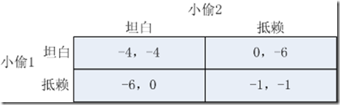
囚徒困境
警方逮捕甲、乙两名嫌疑犯，但没有足够证据指控二人入罪。于是警方分开囚禁嫌疑犯，分别和二人见面，并向双方提供以下相同的选择：
1、若一人认罪并作证检控对方（相关术语称“背叛”对方），而对方保持沉默，此人将即时获释，沉默者将判监6年。
2、若二人都保持沉默（相关术语称互相“合作”），则二人同样判监1年。
3、若二人都互相检举（相关术语称互相“背叛”），则二人同样判监4年。

Slide 57
博弈的含义
博弈本意是：下棋。引申义是：在一定条件下，遵守一定的规则，一个或几个拥有绝对理性思维的人或团队，从各自允许选择的行为或策略进行选择并加以实施，并从中各自取得相应结果或收益的过程。有时候也用作动词，特指对选择的行为或策略加以实施的过程。
博弈现在可以用于：
（1）本意，下棋。博弈，词语解释是局戏、围棋、赌博。
（2）管理学。从博弈的研究范式来划分，可分为传统博弈论和演化博弈论；从博弈的具体应用来划分，可分为静态博弈和动态博弈。

Slide 58
2.6.1 博弈树（1）
1.博弈问题的状态空间
博弈问题中，棋局用状态表示，对弈双方任意合法地走一步，都使棋局从一个状态变到另一个状态，所以，所有合法的走步就是操作。
开局是初始状态，终局可能有多种，站在某一方的角度，有胜局、和局和负局之分。
博弈树：博弈问题的状态空间就是以状态为节点、以合法走步为边的一个树形图，称为博弈树。

Slide 59
2.6.1 博弈树（2）
2.博弈树的特点
假设博弈过程是由双方来完成的，称我方为MAX方，对方为MIN方。在博弈树中，存在与、或两种节点：
与节点：博弈过程中，对手（MIN）每走一着棋（半个回合），都力图干扰MAX的选择，使其偏离取胜的目标。因此，站在我方（MAX）的立场上，由MIN出棋的节点具有与节点的性质。
或节点：博弈过程中，我方（MAX）每走一着棋（半个回合），都力图使自己通往取胜的目标。MAX出棋的节点具有或节点的性质。
博弈的过程是双方轮流走步，因此，博弈树中的与、或节点就会按层交替出现。

Slide 60
2.6.2 博弈树搜索（1）
二人零和、全信息、非偶然博弈：
“二人零和”是指对弈双方的利益是完全冲突的，利益之和永远为零；博弈的结果有三种情况：MAX方胜，MIN方败； MAX方败，MIN方胜；双方平局。很多博弈问题都满足“二人零和”这一条件，如国际象棋。但囚徒困境是经典的非零和博弈例子。
“全信息”是指在对弈过程中，当前的格局及双方对弈的历史是公开的。
“非偶然性”是指对弈双方的每一步选择都是“理智”的，即在采取行动前，都要根据自己的静态估值函数（启发函数）进行得失分析，选取对自己最有利而对对方最不利的对策，不存在“碰运气”式的随机因素。
Notes:
囚徒困境的故事讲的是，两个嫌疑犯作案后被警察抓住，分别关在不同的屋子里接受审讯。警察知道两人有罪，但缺乏足够的证据。警察告诉每个人：如果两人都抵赖，各判刑一年；如果两人都坦白，各判八年；如果两人中一个坦白而另一个抵赖，坦白的放出去，抵赖的判十年。于是，每个囚徒都面临两种选择：坦白或抵赖。然而，不管同伙选择什么，每个囚徒的最优选择是坦白：如果同伙抵赖、自己坦白的话放出去，不坦白的话判一年，坦白比不坦白好；如果同伙坦白、自己坦白的话判八年，不坦白的话判十年，坦白还是比不坦白好。结果，两个嫌疑犯都选择坦白，各判刑八年。如果两人都抵赖，各判一年，显然这个结果好。但这个帕累托改进办不到，因为它不能满足人类的理性要求。囚徒困境所反映出的深刻问题是，人类的个人理性有时能导致集体的非理性——聪明的人类会因自己的聪明而作茧自缚。

Slide 61
2.6.2 博弈树搜索（2）
1.极小极大化分析
静态估值：为了找到当前的最佳走步，一般要向前看几个甚至多个回合。为此，需要根据问题的特性信息（来自于博弈者的经验）定义一个静态估值函数，估价当前博弈树末端节点的得分，称为格局的静态估值。
倒推值：当末端节点的估值计算出来后，再向上推算出各节点的得分，称为倒推值。
极小极大化分析法：对与节点求极小值、对或节点求极大值计算各先辈节点倒推值的方法。

Slide 62
2.6.2 博弈树搜索（3）
用极小极大分析方法求最佳走步的具体过程是：
首先，按扩展深度限制（回合数）扩展节点，对末端节点求静态估值；
然后，对内部节点按极小极大化分析方法求倒推值；
最后，根据根节点的倒推值决定一个最佳走步；
重复上面分析过程，直到扩展到终局。
每扩展一次，对内部节点都用新的倒推值代替原来的静态估值或原来的倒推值。如果一个行动方案能获得较大的倒推值，则它就是当前最好的行动方案。

Slide 63
2.6.2 博弈树搜索（4）
例2.17 用极小极大分析方法求最佳走步。

Slide 64
2.6.2 博弈树搜索（5）
例2.18 一字棋游戏。设有如图3—19(a)所示的九个空格，由A，B二人对弈，轮到谁走棋谁就往空格上放一只自己的棋子，谁先使自己的棋子构成“三子成一线”谁就取得了胜利。
 | b
 | a

Slide 65
2.6.2 博弈树搜索（6）
棋盘上的整行、整列和对角线称为路（线）。
如果一条路上只有i方的棋子，则称该路为留给i方的路。
如果一条路上只有i方的k个棋子，则称该路为留给i方的k阶路。
估价函数定义h₁(x)如下：
设棋局为P，估价函数为e(P)。
(1)若P是A必胜的棋局，则h₁(x)==+∞。
(2)若P是B必胜的棋局，则h₁(x)= =-∞。
(3)若x是胜负未定的棋局，则
h₁(x)= “×”方的路数－“O”方的路数

Slide 66
2.6.2 博弈树搜索（7）
上图（a）所示棋局，h₁（P)=6-4=2
对图（b）所示棋局，h₁(p)=6-4=2
（a）和（b）具有对称性，可以作为一个棋局。
 | b
 | a
 | a
 | b
（a）
（b）

Slide 67
2.6.2 博弈树搜索（8）
用这样的静态估值可得第一步的极小极大分析图，
其中扩展深度为2
1
a
－1
a
－2
a
1
a
b
a
b
a
a
a
b
b
b
b
b
a
a
a
a
b
a
b
b
1
0
1
0
-1
－1
0
－1
－2
0
b
a
a
b
1
2

Slide 68
2.6.2 博弈树搜索（9）
 |  | b
 | a
1
a
b
a
b
b
b
a
0
1
a
1
a
0
a
a
a
b
b
b
a
b
a
b
a
b
a
b
a
b
b
a
b
a
a
b
a
a
b
a
a
b
a
a
a
a
b
a
a
b
b
b
b
1
2
1
1
0
0
0
0
0
a
b
b
a
b
a
b
a
b
a
b
a
b
b
b
b
b
b
b
b
b
a
a
b
a
a
a
b
a
a
a
b
a
a
a
a
a
a
a
a
a
a
b
b
b
b
b
b
2
1
1
1
1
人工
1
1
0
0
1
0
0

Slide 69
2.6.2 博弈树搜索（10）
2. α -β 剪枝
α剪枝：对于一个与节点MIN,若能估计出其倒推值的上确界β,并且这个β值不大于MIN的父节点(一定是或节点)的估计倒推值的下确界α,即α≥β,则就不必再扩展该MIN节点的其余子节点了(因为这些节点的估值对MIN父节点的倒推值已无任何影响了)。这一过程称为α剪枝。

Slide 70
2.6.2 博弈树搜索（11）
β 剪枝：对于一个或节点MAX,若能估计出其倒推值的下确界α,并且这个α值不小于MAX的父节点(一定是与节点)的估计倒推值的上确界β,即α ≥ β,则就不必再扩展该MAX节点的其余子节点了(因为这些节点的估值对MAX父节点的倒推值已无任何影响了)。这一过程称为β剪枝。

Slide 71
例2.19 用α-β剪枝技术求博弈问题的最佳走步

Slide 72
2.6.3 剪枝技术在博弈问题中的应用（1）
1.棋盘的表示
棋盘通常用二维数组表示，数组的每个元素的不同取值代表不同棋子。另外，一些改进的棋盘表示法会在四周增加一些辅助单元，以判定棋子走法的合法性，即越界检查等。
2.开局库
在很多游戏中，开局几步棋对于占据有利的棋局是非常重要的，所以许多游戏程序都使用了开局库。游戏开始时，从对应于某给定策略的开局库中选择一组走棋方案，然后使用静态估值函数推导后面的走棋方案。

Slide 73
2.6.3 剪枝技术在博弈问题中的应用（2）
3.静态估值函数
棋局的评价使用静态估值函数。它通常是一个加权的数值型特征向量的函数，具体的特征包括双方棋子的个数、位置、双方棋子的数量差、关键棋子（如王或帅等）的位置和数量信息等。
4.搜索算法
以所设计的静态估值函数为依据，实现搜索算法，如极小极大化分析算法或带α-β剪枝的极小极大化分析算法。

Slide 74
2.6.3 剪枝技术在博弈问题中的应用（3）
α-β剪枝技术在简单博弈问题中的应用
1.棋盘的表示
井字棋的棋盘可用9元组来定义：
Q = (q₁, q₂，…， q₉)
其中，分量q_{i}∈｛0，1，2｝，
q_{i}取0时表示q_{i}为空格，
q_{i}取1时表示MAX方占据q_{i}位置，
q_{i}取2时表示MIN方占据q_{i}位置。

Slide 75
2.6.3 剪枝技术在博弈问题中的应用（4）
开局： Q[i , j]=0 ,
终局：如果Q[i , i]=m ；
或者： Q[i , 1] =Q[i , 2] =Q[i , 3] =m ；
或者： Q[1 , j] =Q[2 , j] =Q[3 , j] =m
其中 ， 则表明MAX或MIN方获胜。
否则：
如果对 ，都有 ，则表明和局。

Slide 76
2.6.3 剪枝技术在博弈问题中的应用（5）
2.合法走步的实现
轮到MAX方走时，先使用α-β剪枝技术选择最佳走步，如果选择在位置上放棋子，则置Q[i , j] = 1 ，轮到MIN方走步时，则置Q[i , j] = 2 。
3.静态估值函数的设计

Slide 77
2.6.3 剪枝技术在博弈问题中的应用（6）
 |  | b
 | a
1
a
b
a
b
b
b
a
0
1
a
1
a
0
a
a
a
b
b
b
a
b
a
b
a
b
a
b
a
b
b
a
b
a
a
b
a
a
b
a
a
b
a
a
a
a
b
a
a
b
b
b
b
1
2
1
1
0
0
0
0
0
a
b
b
a
b
a
b
a
b
a
b
a
b
b
b
b
b
b
b
b
b
a
a
b
a
a
a
b
a
a
a
b
a
a
a
a
a
a
a
a
a
a
b
b
b
b
b
b
2
2
1
1
1
1
1
0
0
1
0
0

Slide 78
2.6.3 剪枝技术在博弈问题中的应用（7）
按照a方走步最佳得分为1
不利得分为
如果a方按这一估计选择 ，则b方有4
种最佳选择，实际上，除了 之外，
都立即出现a方的胜局。
a
b
b
a
a
a
a
b
b
a
a
a
a
b
a
a
b
a
b

Slide 79
3.5.2极小极大分析法（11）
h₂(x)＝ (a方一阶路－b方一阶路)＋
4×(a方二阶路－b方二阶路)＋a
其中 ＋2，若a方占领b方二阶路
a＝ －2，若b方占领a方二阶路
0 其他
若n为终局节点：a胜 h₂（x）＝ +∞
b胜 h₂（x）＝ －∞
和局 h₂（x）＝ 0
利用新的启发函数第二步扩展的结果为

Slide 80
2.6.3 剪枝技术在博弈问题中的应用（8）
可以使用下面更精确定义静态估值函数：
（1）x为非终局：
＝(MAX方一阶路－MIN方一阶路)＋4×(MAX方二阶路－MIN方二阶路)＋α
其中，若MAX方占领MIN方的二阶路，则α=2，若MIN方占领MAX方的二阶路，则α＝−2，否则，α=0。
（2）x为终局：
MAX获胜时， h₁(x)=∞ ；MIN获胜时， h₁(x)=-∞ ； 和局时，h₁(x)=0 。

Slide 81
用α-β剪枝技术实现井字棋游戏
图2-40 α-β剪枝求解井字棋游戏的过程第一步

Slide 82
用α-β剪枝技术实现井字棋游戏
图2-41 α-β剪枝求解井字棋游戏第三步

Slide 83
用α-β剪枝技术实现井字棋游戏
图2-42 α-β剪枝求解井字棋游戏第三步

Slide 84
用α-β剪枝技术实现井字棋游戏
图2-43 α-β剪枝求解井字棋游戏第四步

Slide 85
The End!

Slide 86
谢谢！

